Slide 1
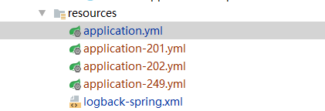
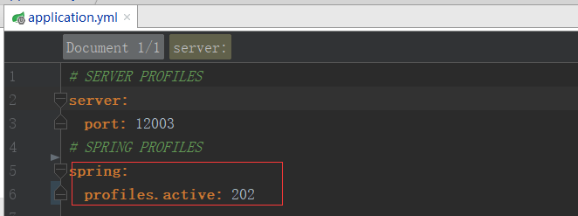
1.spring boot 多profile配置简要说明如下
<1>.目录配置结构如下图
<2>.application.yml 主要配置下图标注

Slide 2
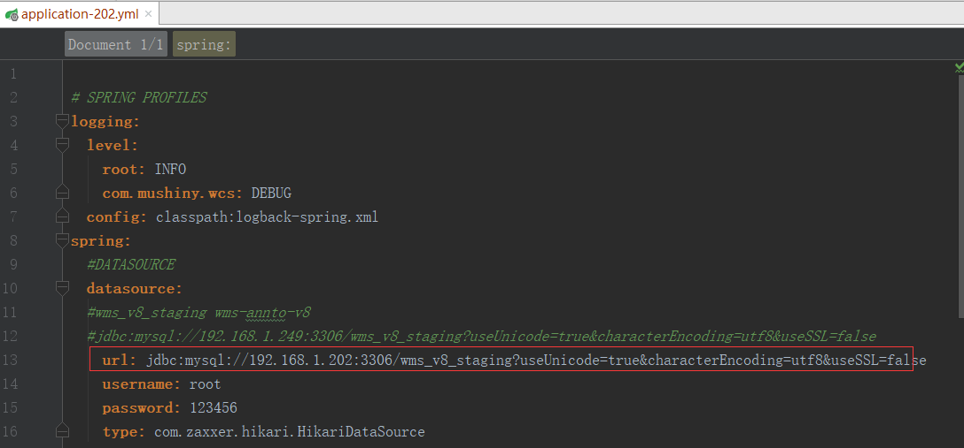
<3>.application-202.yml 配置如下，一般需要配置数据库连接

Slide 3
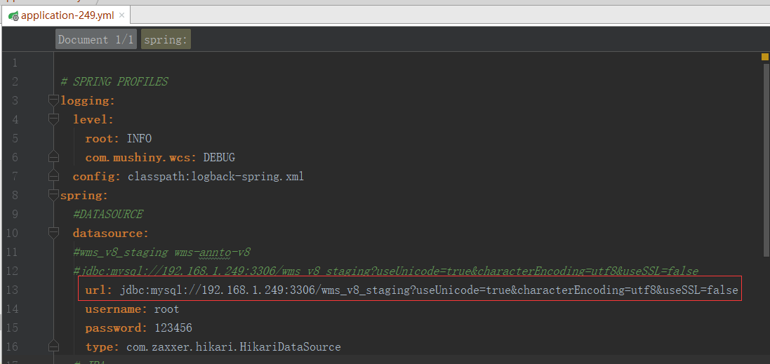
<4>.application-249.yml 配置如下，一般需要配置数据库连接

Slide 4
<3>.另外每个项目便于管理，log统一配置如下格式
<?xml version="1.0" encoding="UTF-8"?>
<configuration debug="false">
<springProfile name="201">
<property name="LOG_HOME" value="/home"/>
</springProfile>
<springProfile name="202">
<property name="LOG_HOME" value="/home"/>
</springProfile>
<springProfile name="249">
<property name="LOG_HOME" value="/home"/>
</springProfile>
<!--牧星日志输出-->
<logger name="com.mushiny" level="DEBUG"/>
<!-- 控制台输出 -->
<appender name="STDOUT" class="ch.qos.logback.core.ConsoleAppender">
<encoder class="ch.qos.logback.classic.encoder.PatternLayoutEncoder">
<pattern>%d{yyyy-MM-dd HH:mm:ss.SSS} [%thread] %-5level %logger{50} - %msg%n</pattern>
</encoder>
</appender>

Slide 5
<!-- 日志文件:按照每天生成 -->
<appender name="FILE" class="ch.qos.logback.core.rolling.RollingFileAppender">
<encoder>
<pattern>
[ %-5level] [%date{yyyy-MM-dd HH:mm:ss.SSS}] %logger{96} [%line] - %msg%n
</pattern>
<charset>UTF-8</charset> <!-- 此处设置字符集，防止中文乱码 -->
</encoder>
<rollingPolicy class="ch.qos.logback.core.rolling.TimeBasedRollingPolicy">
<!--日志文件输出的文件地址和名称-->
<FileNamePattern>${LOG_HOME}/log/path/pathPlaning_%d{yyyy-MM-dd}.%i.log</FileNamePattern>
<!--日志文件保留天数-->
<timeBasedFileNamingAndTriggeringPolicy
class="ch.qos.logback.core.rolling.SizeAndTimeBasedFNATP">
<!-- 最大100MB 超过最大值，会重新建一个文件-->
<maxFileSize>100 MB</maxFileSize>
</timeBasedFileNamingAndTriggeringPolicy>
<MaxHistory>365</MaxHistory>
</rollingPolicy>
</appender>

Slide 6
<!-- 日志输出级别 -->
<root level="ERROR">
<!-- <appender-ref ref="STDOUT"/>-->
<appender-ref ref="FILE" />
</root>
</configuration>
<FileNamePattern>${LOG_HOME}/log/path/pathPlaning_%d{yyyy-MM-dd}.%i.log</FileNamePattern>
FileNamePattern主要配置生成log生成的路径，便于管理log目前都保存在docker容器/home/log/目录下，大家只需要修改${LOG_HOME}/log后边配置，log后的目录最好以项目名开头，另外容器的log目录会映射到本地/home/logs目录下

